Slide 1
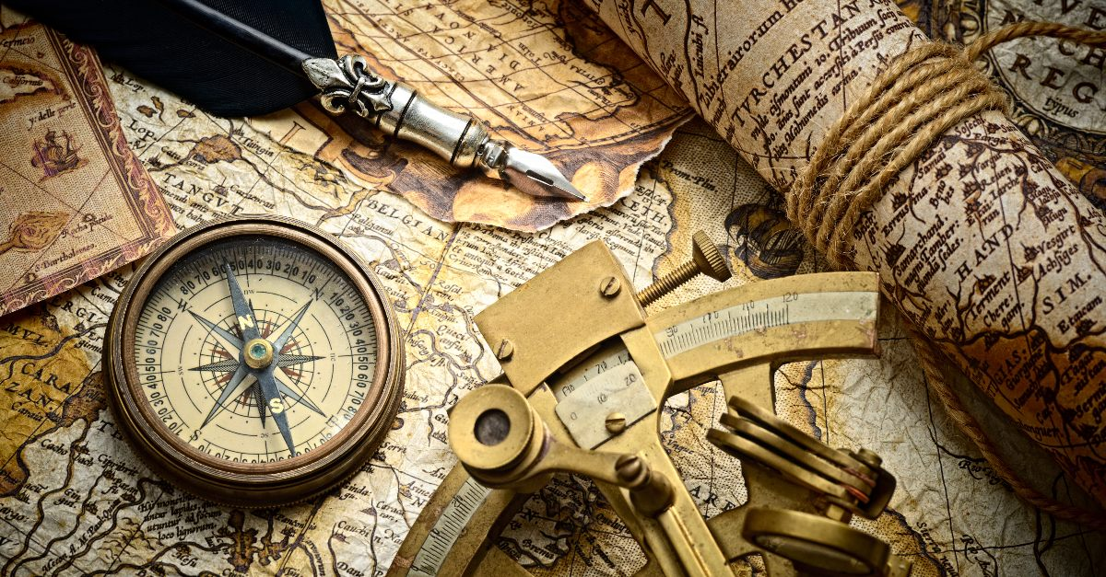
ТЕХНИЧЕСКИЕ ОТКРЫТИЯ И ВЫХОД К МИРОВОМУ ОКЕАНУ
Урок всеобщей истории в 7 классе

Slide 2
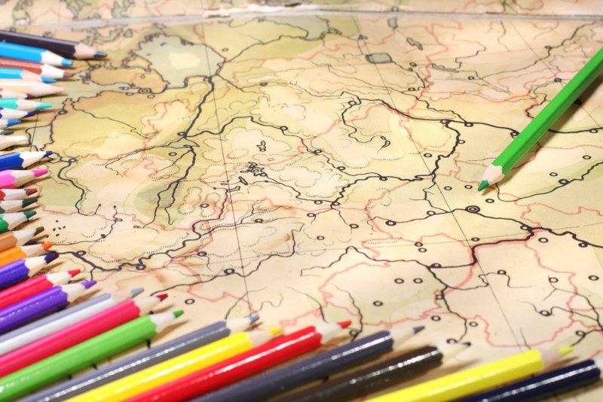
ЧТО НЕОБХОДИМО ИМЕТЬ ПРИ СЕБЕ НА УРОКЕ ИСТОРИИ
Дневник
Учебник
Тетрадь 48 листов
Атлас – подписан и хранится в кабинете истории
Контурные карты – подписаны и хранятся в кабинете истории
Цветные карандаши

Slide 3

ДОМАШНЕЕ ЗАДАНИЕ
Параграф №1 читать
Термины учить (сословие, каравелла, галеон, винт, ворот, помпа)
Знать о путешествиях Бартоломеу Диаша и Васко да Гама, уметь показать их на карте
Причины интереса европейцев к новым землям
С собой на урок принести цветные карандаши

Slide 4

КАК ПОЛУЧИТЬ «5» ЗА ГОД ПО ИСТОРИИ?
Внимательно слушать на уроке
Работать на уроке (записывать, рассуждать, выполнять задания)
Выполнять домашнее задание к каждому уроку
Быть активным на уроке
Быть любознательным и аккуратным

Slide 5
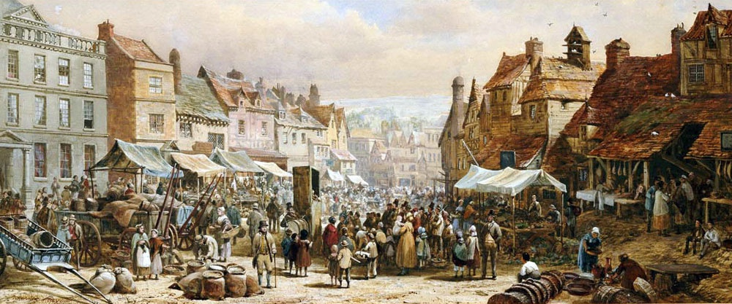
ЧТО ВЫ ПОМНИТЕ ИЗ ПРОШЛОГОДНЕЙ ИСТОРИИ?
Чем занимались люди в эпоху Средневековья?
Перечисли основные занятия

Slide 6
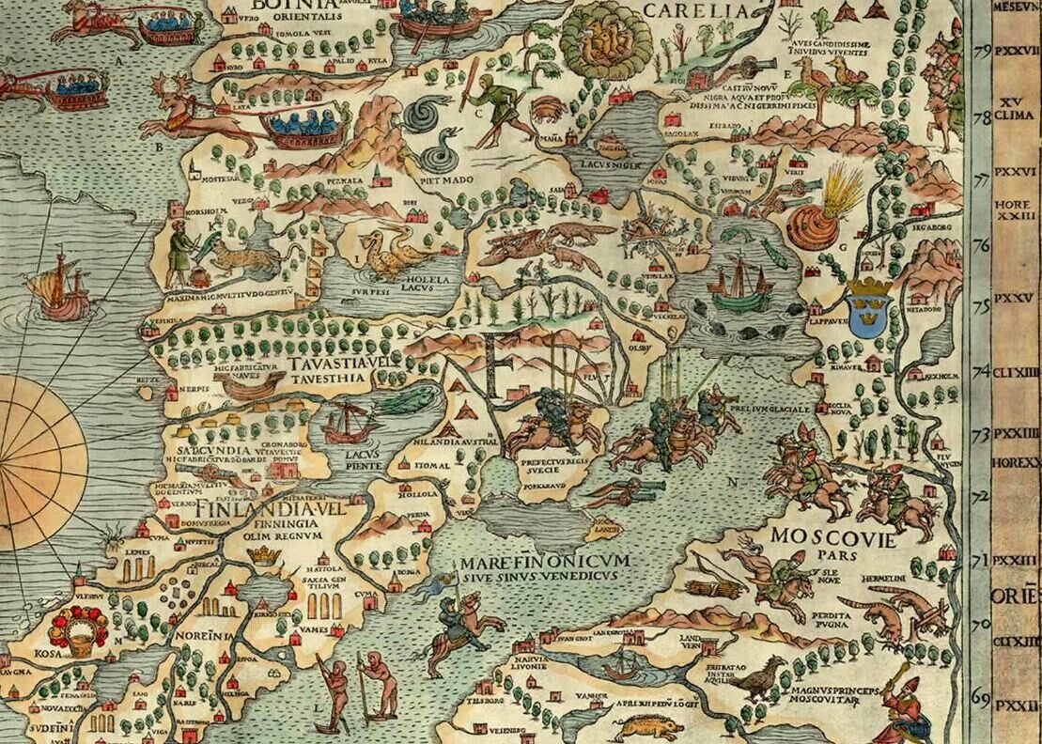
ЧТО ВЫ ПОМНИТЕ ИЗ ПРОШЛОГОДНЕЙ ИСТОРИИ?
Что знали люди Средневековья об окружающем их мире?
Как выглядела карта мира для европейца в конце XV века?

Slide 7
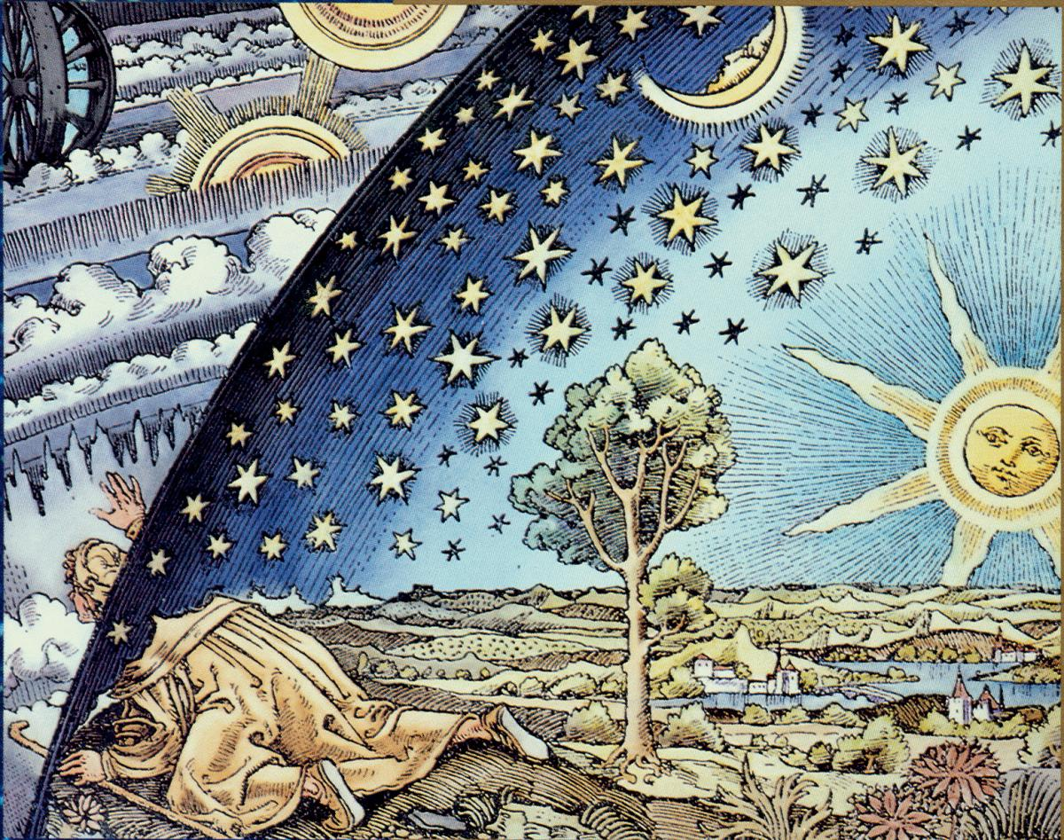

Slide 8
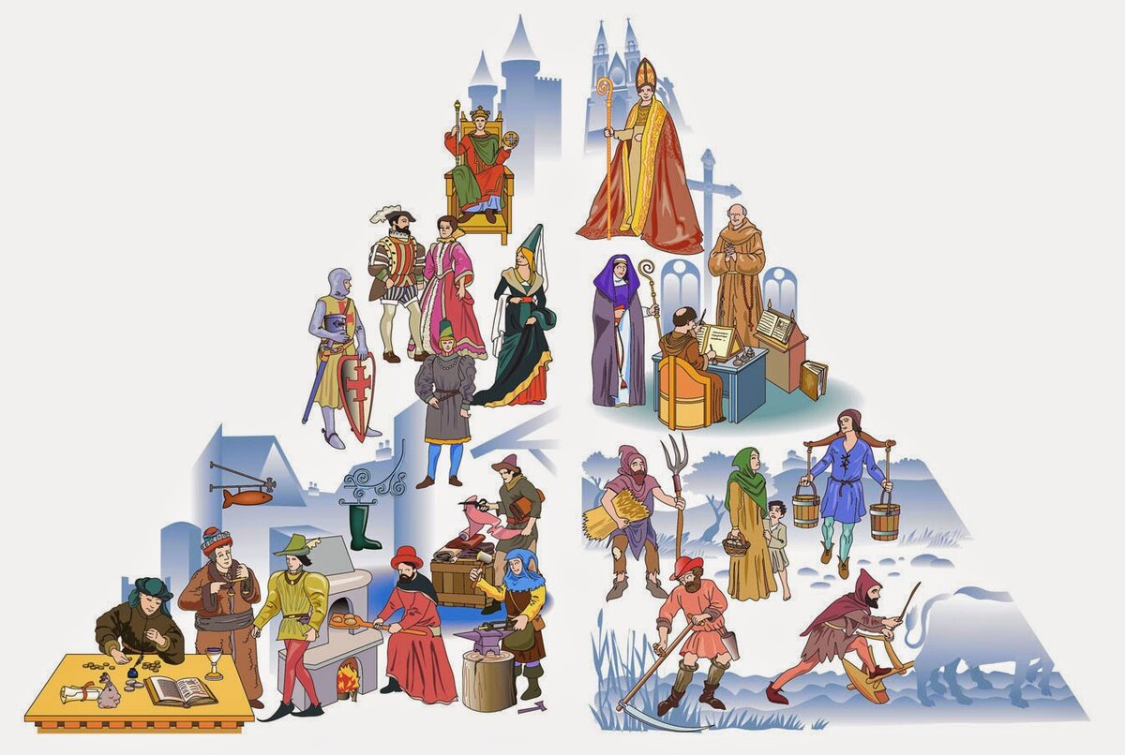
ЧТО ВЫ ПОМНИТЕ ИЗ ПРОШЛОГОДНЕЙ ИСТОРИИ?
Какие сословия средневекового общества ты помнишь?
И, кстати, что такое сословие?!

Slide 9
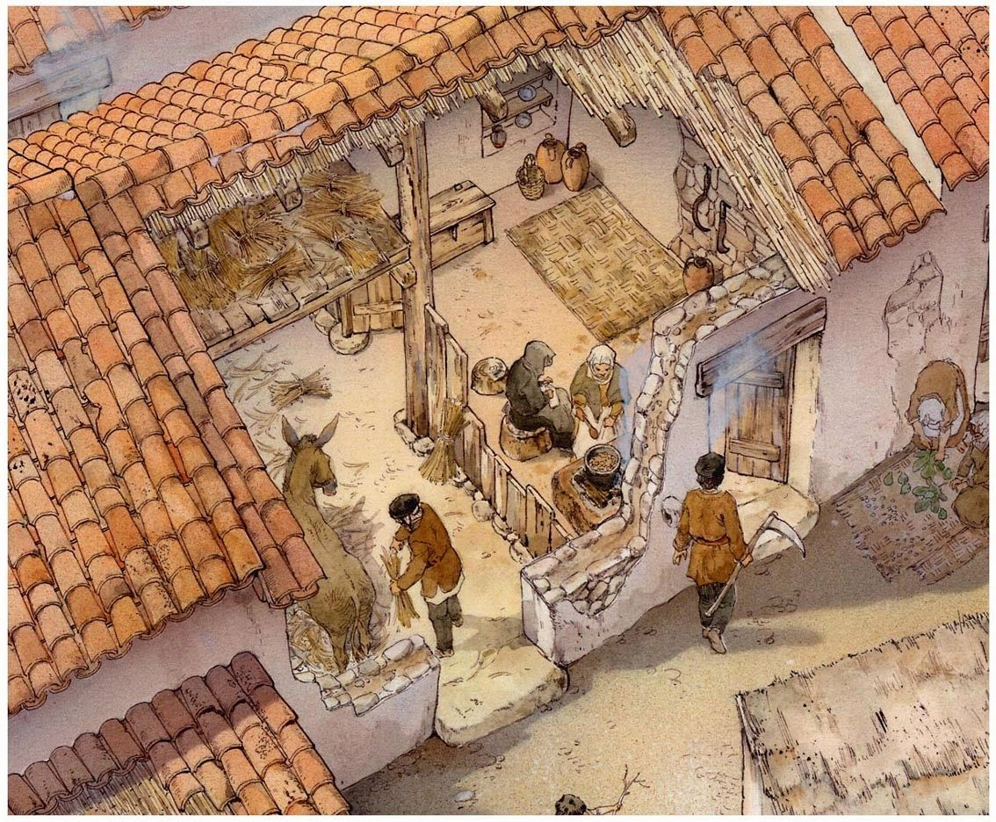
ЧТО ВЫ ПОМНИТЕ ИЗ ПРОШЛОГОДНЕЙ ИСТОРИИ?
Из чего состоял обычный день средневекового человека?
О чем мог мечтать человек в Средневековье?

Slide 10
НОВОЕ ВРЕМЯ
Новое время – исторический период с 1492 до начала ХХ в.
1492 – открытие Америки Колумбом
Начало ХХ века – начало первой мировой войны
Новое время принято делить на два периода:
1 период - с конца XV до конца XVIII в. – раннее новое время;
2 период - XIX — начало XX в.

Slide 11
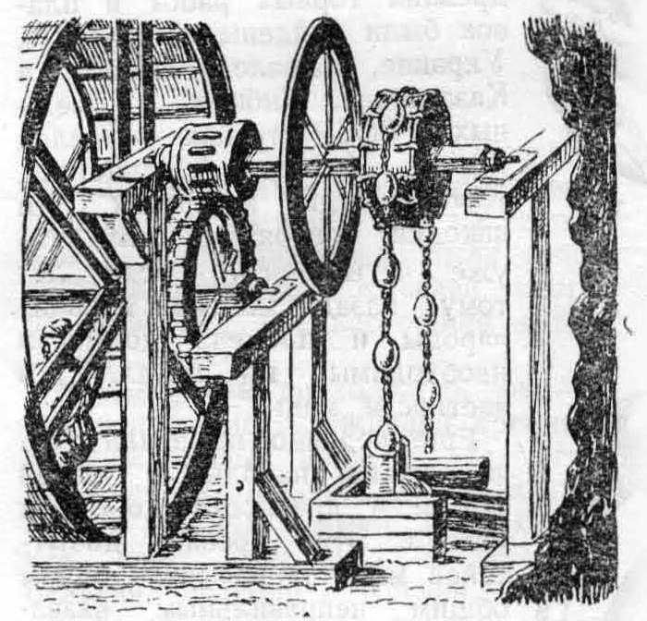
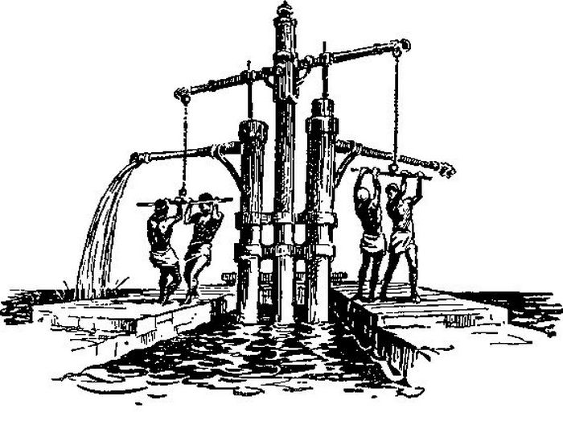
НОВЫЕ ИЗОБРЕТЕНИЯ
Новые источники энергии: ветер, вода, древесный и каменный уголь
Винт, насос (помпа) и ворот

Slide 12
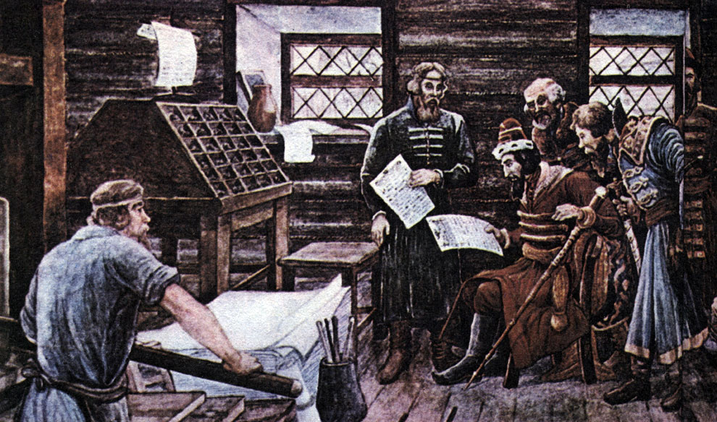
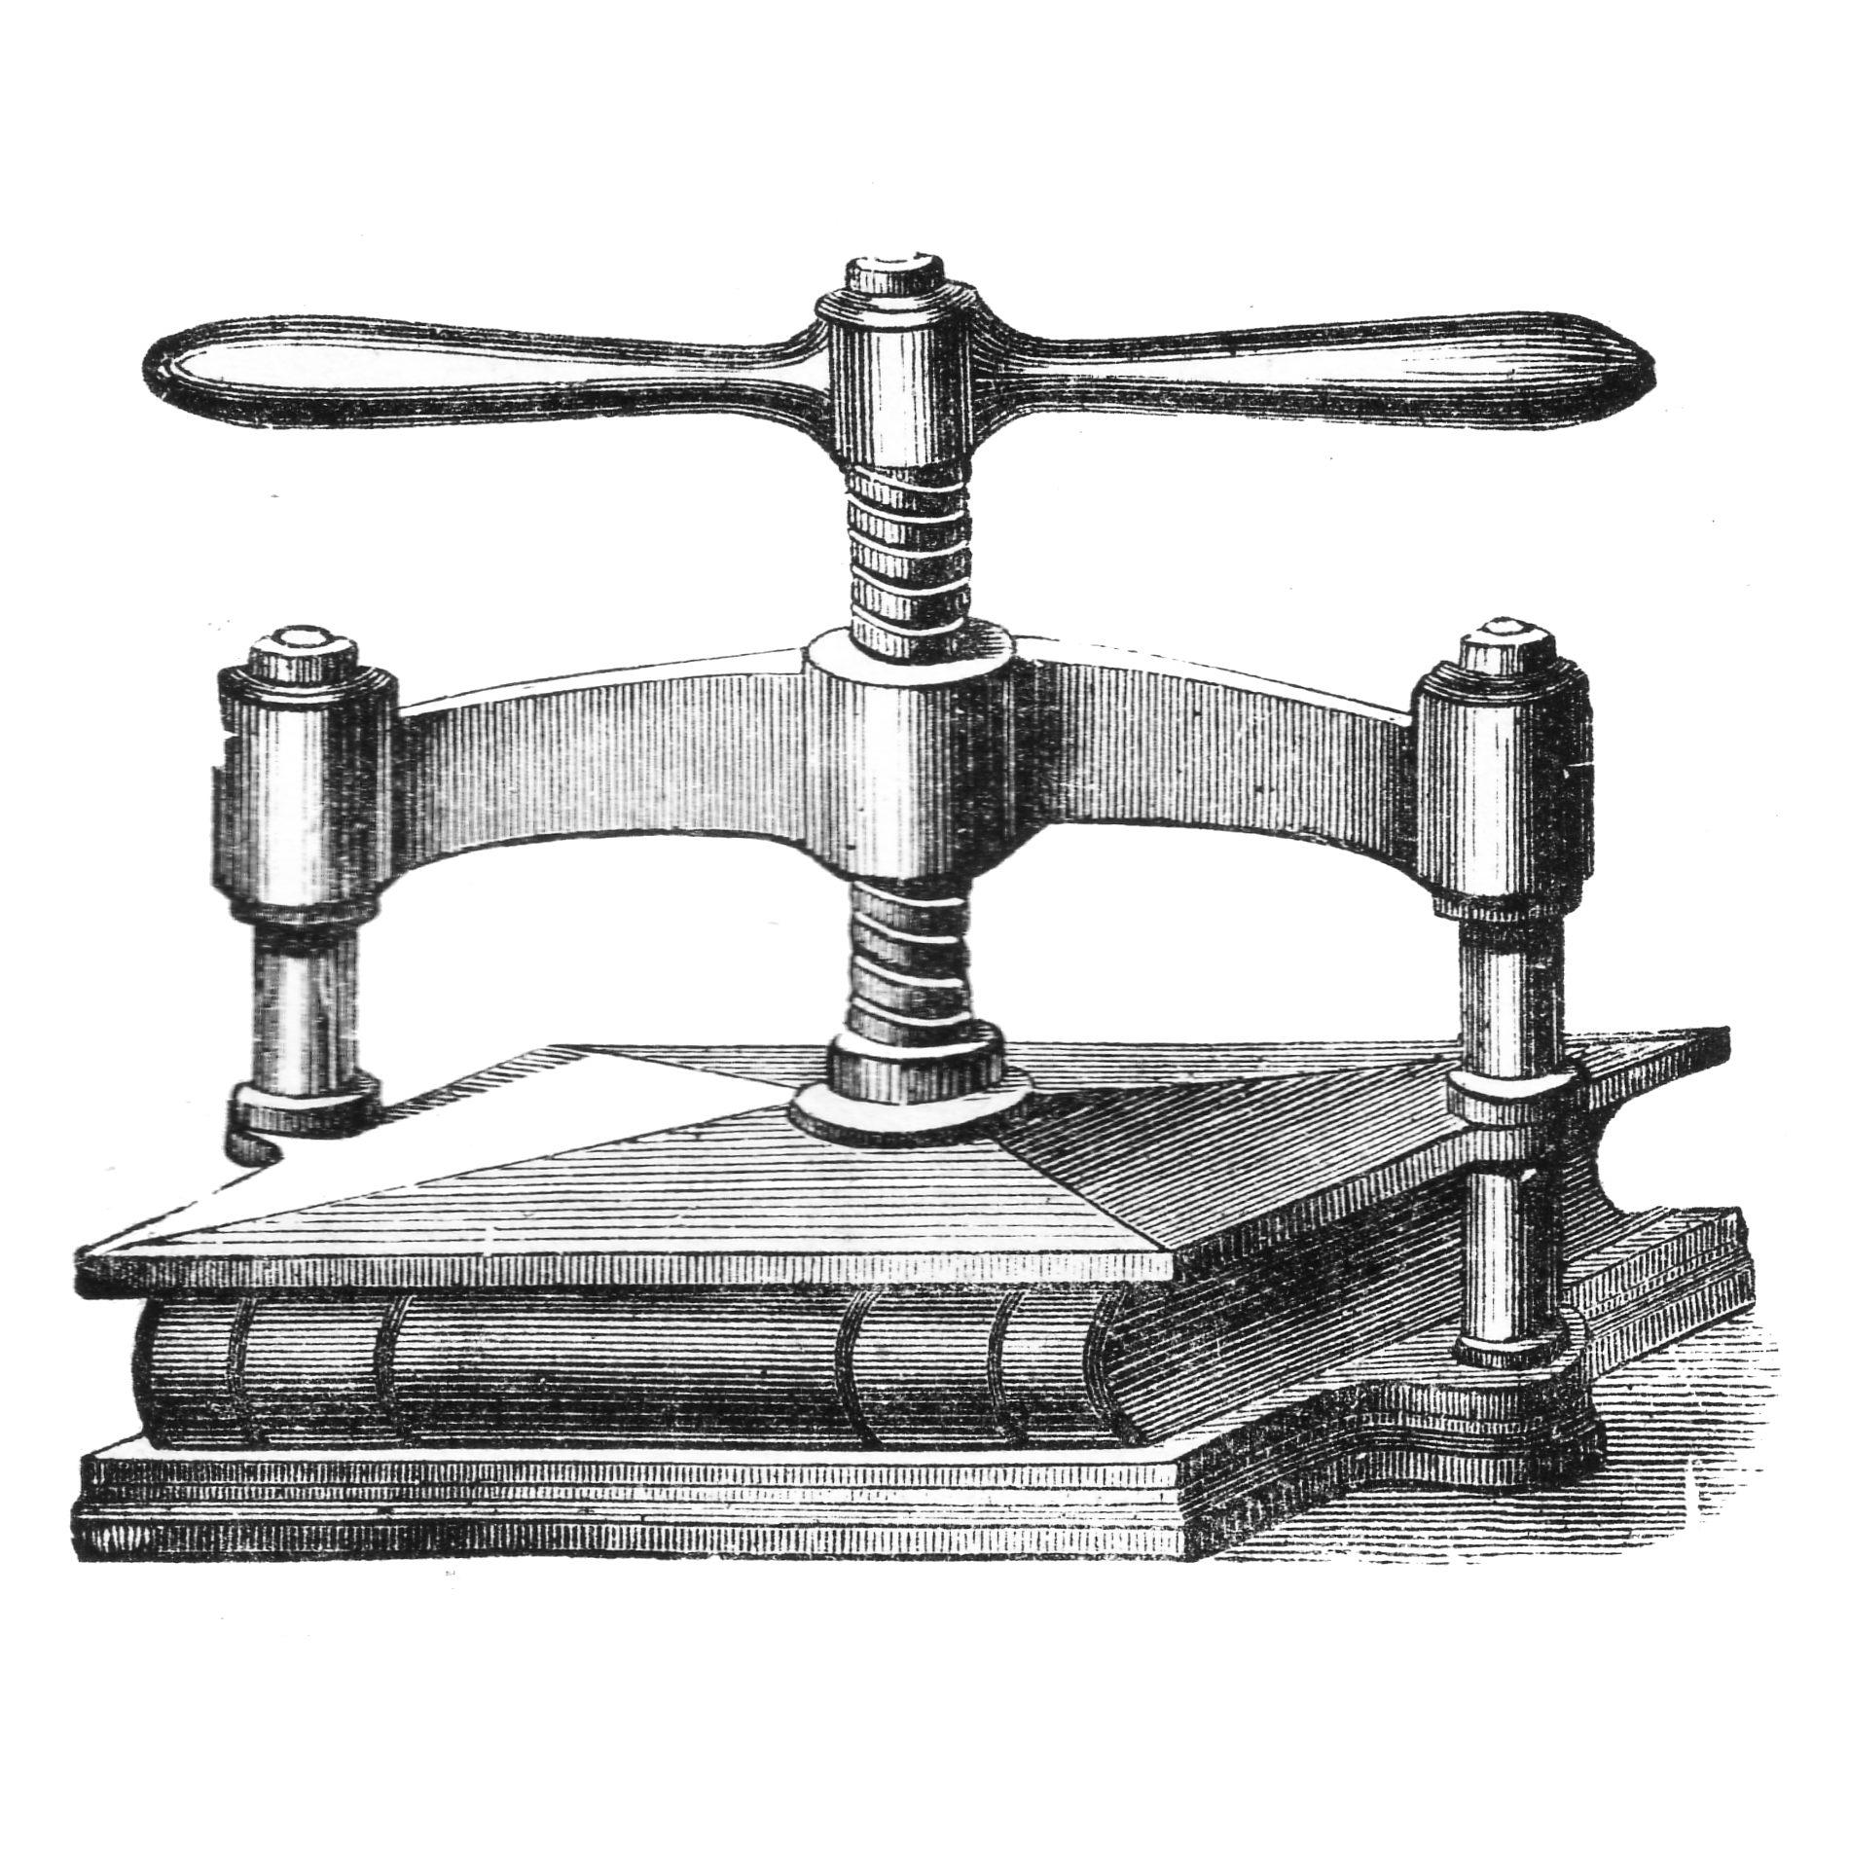
НОВЫЕ ИЗОБРЕТЕНИЯ
Книгопечатание – главное достижение Средневековья получает бурное развитие
ВИНТ

Slide 13
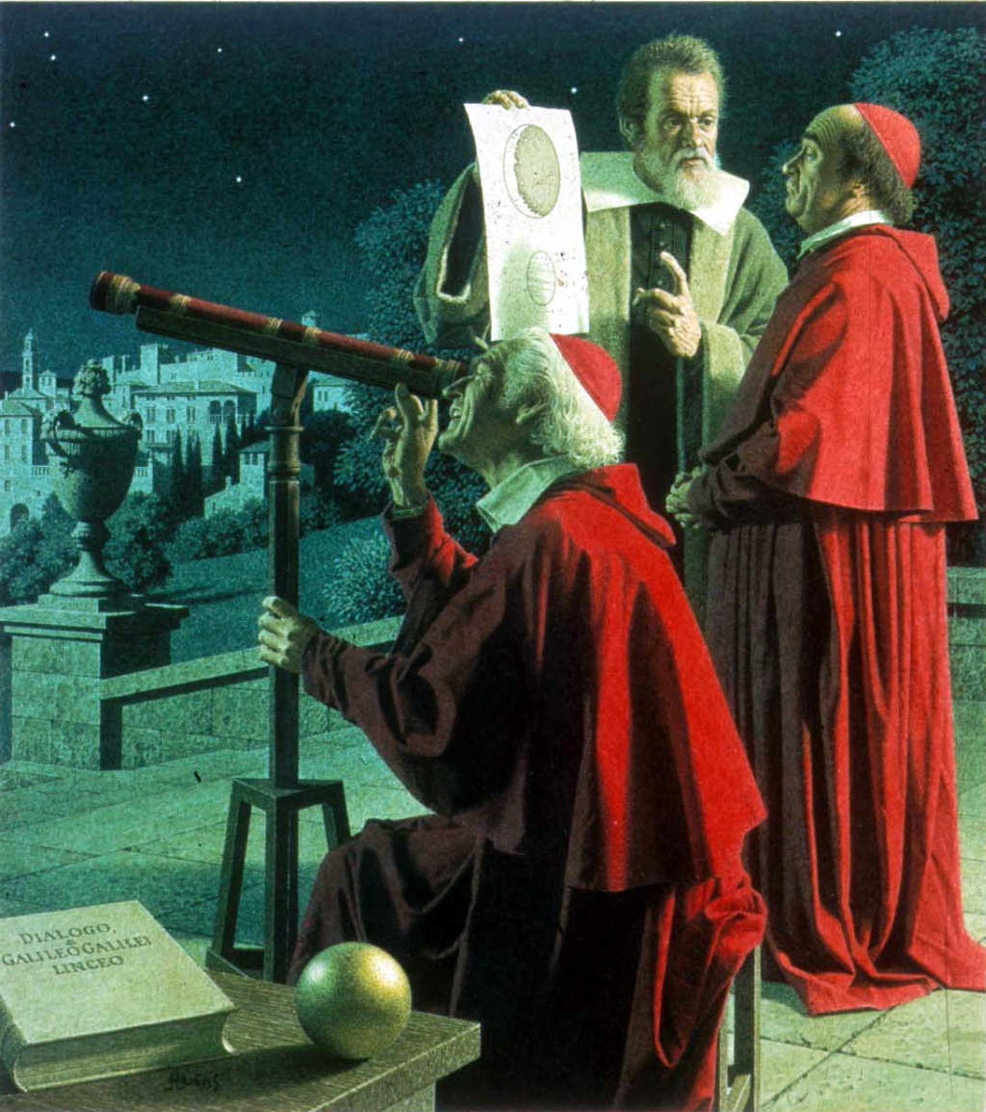
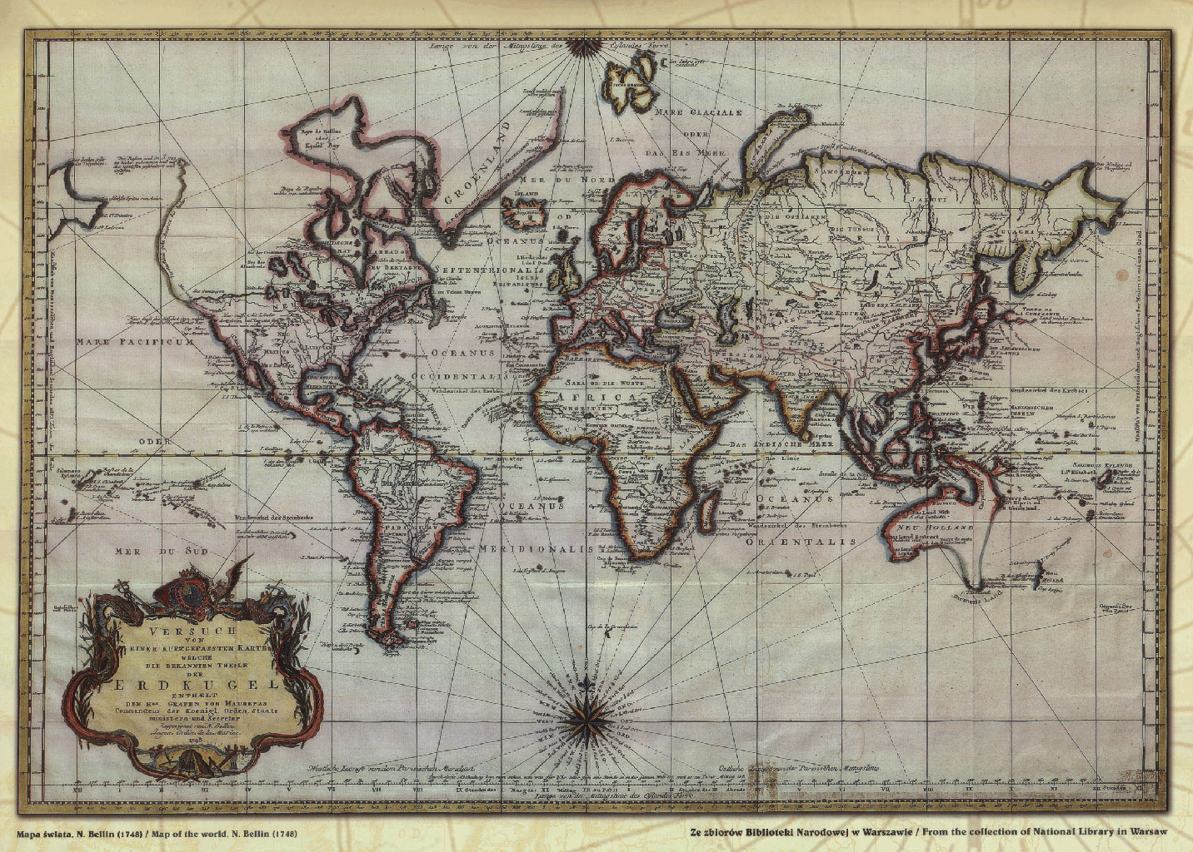
НОВЫЕ ИЗОБРЕТЕНИЯ
Картография, география и
астрономия

Slide 14
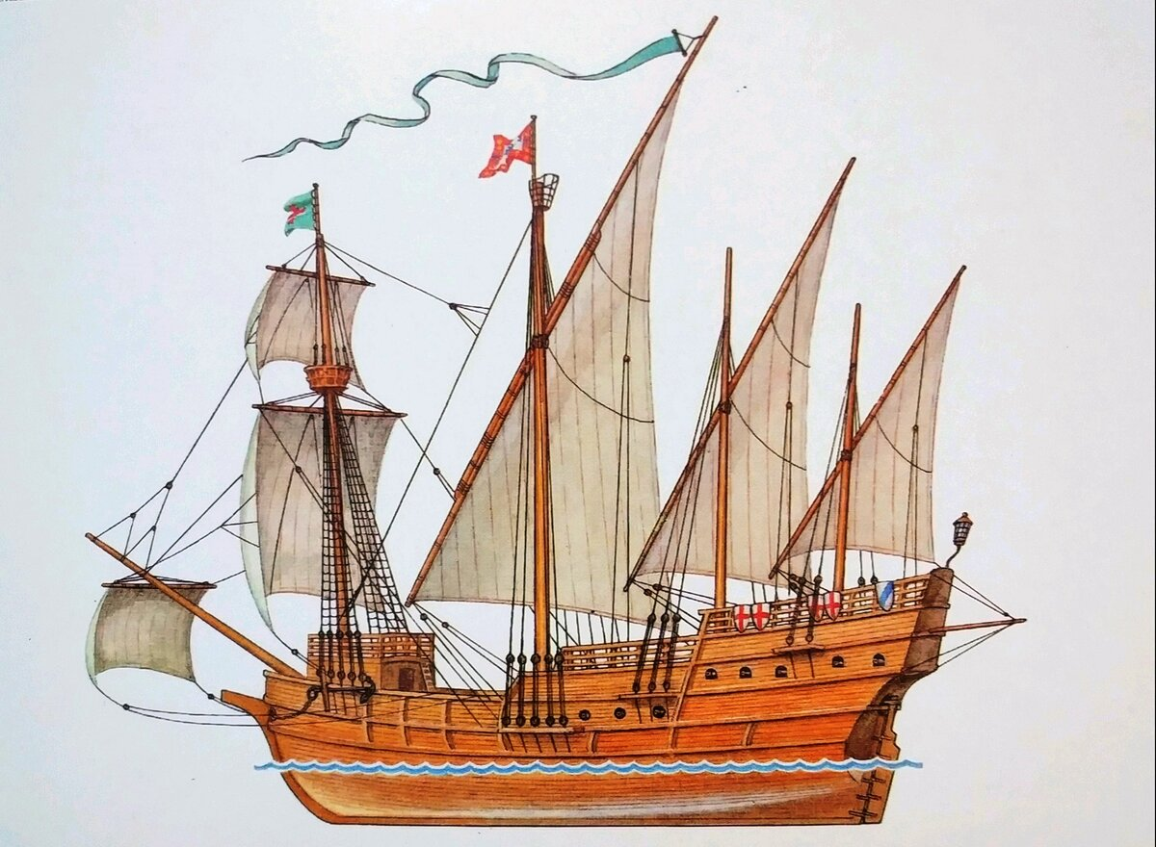
НОВЫЕ ИЗОБРЕТЕНИЯ
Компас и астролябия. Каравелла и галеон
КОМПАС И АСТРОЛЯБИЯ
КАРАВЕЛЛА

Slide 15
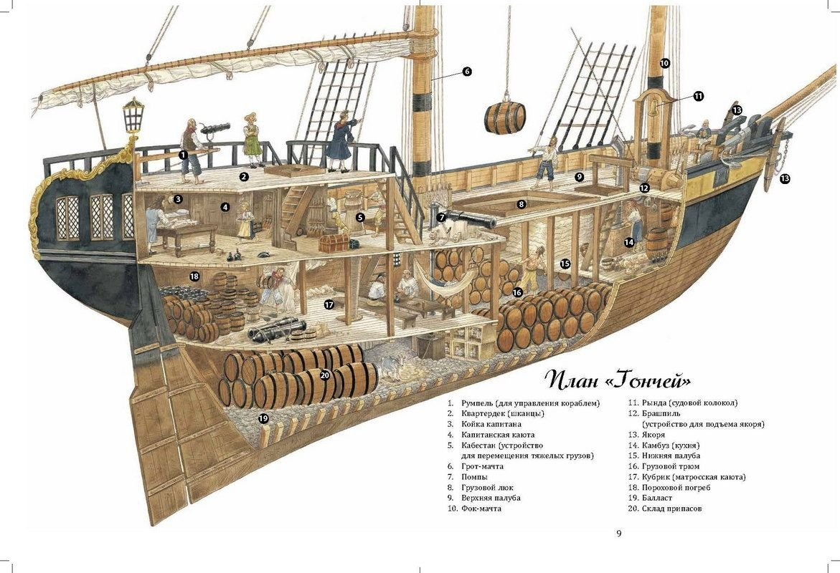
ГАЛЕОН
(РАЗРЕЗ)

Slide 16
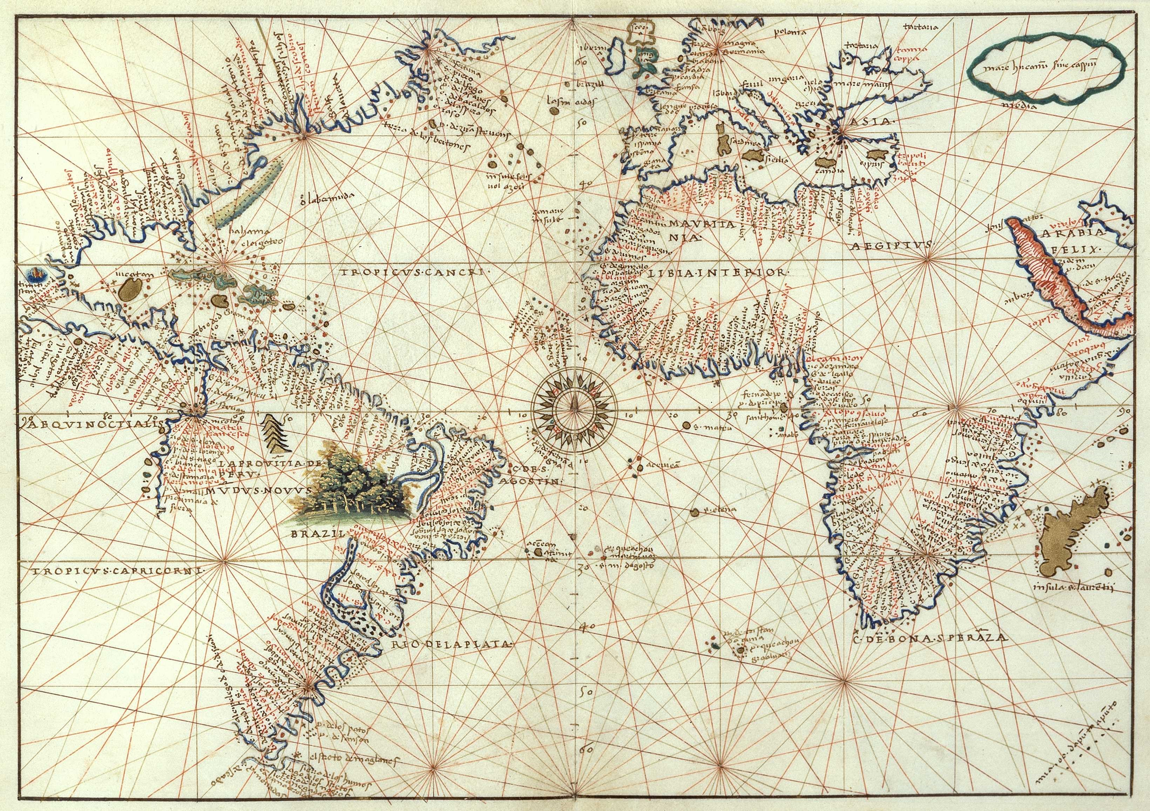
Навигационная карта XVI века

Slide 17
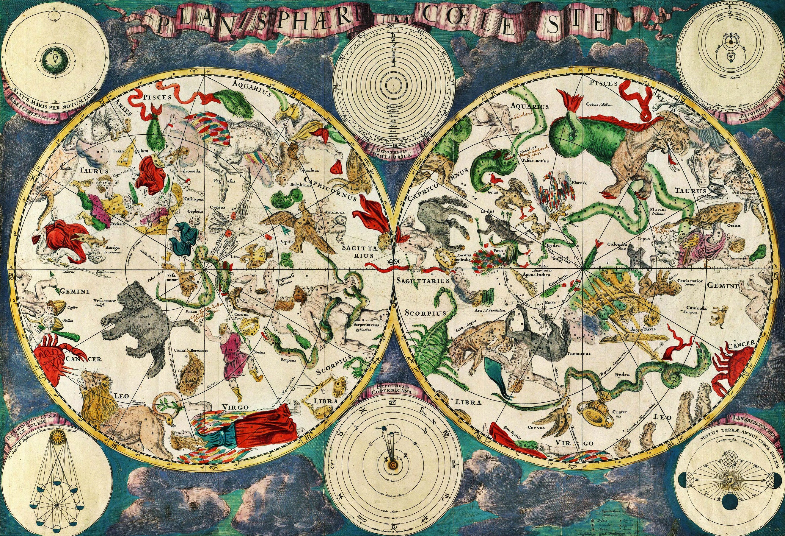
Карта звездного неба
(основные созвездия и планеты)
XVI века

Slide 18
ПРИЧИНЫ СТРЕМЛЕНИЯ ЕВРОПЕЙЦЕВ В НОВЫЙ СВЕТ
Любопытство
Крестовые походы
Драгоценные металлы
Бедность
Пряности
Перенаселенность
Монополия Османской империи на восточный путь в Индию
Стремление к распространению христианства

Slide 19
